Slide 1
第四次汇报
未命名小组
网络被攻击过程图形化显示系统

Slide 2
各负责人汇报

Slide 3
刘
工作进度实现情况
遇到了非常大的实现难题，查了很多很多资料

Slide 4
唐
系统实现展示

Slide 5
邓
研究了使用json的对接方式
研究了将.pcap包转为.csv文件的方式

Slide 6
黄
测试演示
https://ones.ai

Slide 7
项目管理工具

Slide 8
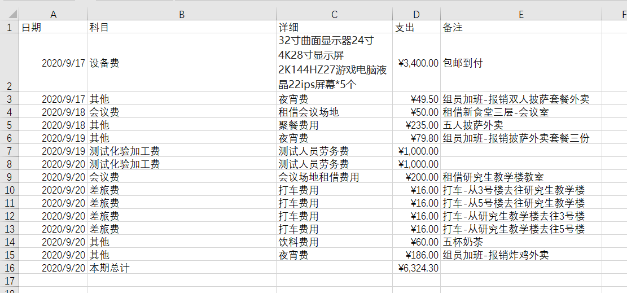
经济决策

Slide 9
会议记录

Slide 10
谢谢大家

